Slide 1
[스몰과제1]
빅데이터전공 20195120 김도현

Slide 2
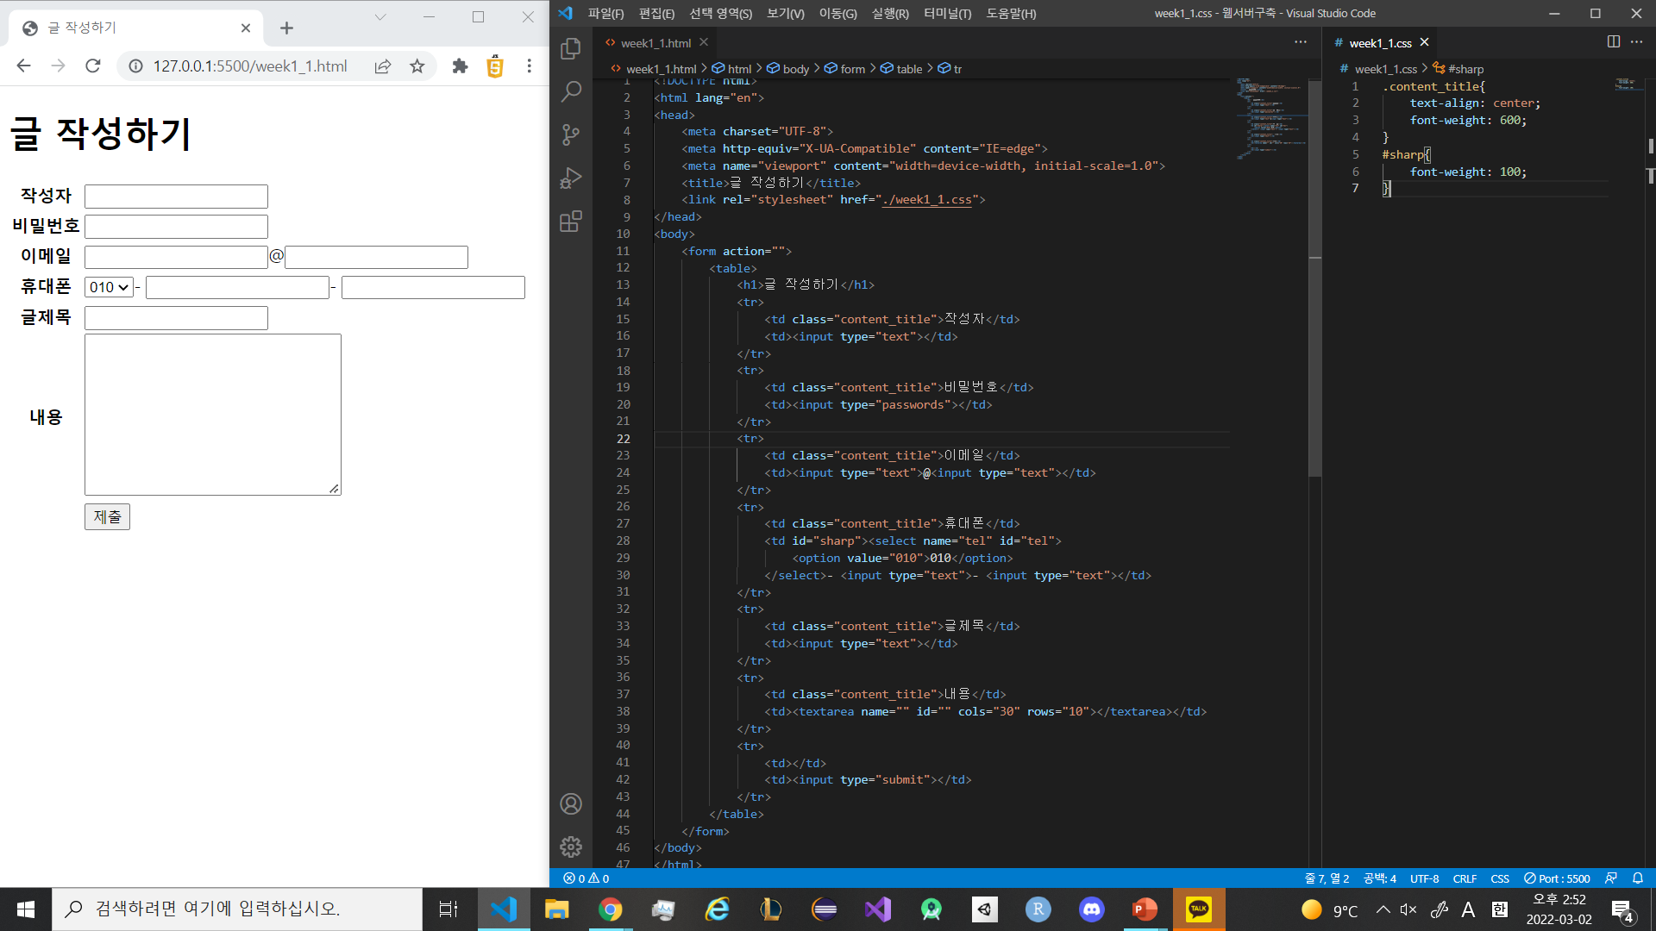

Slide 3
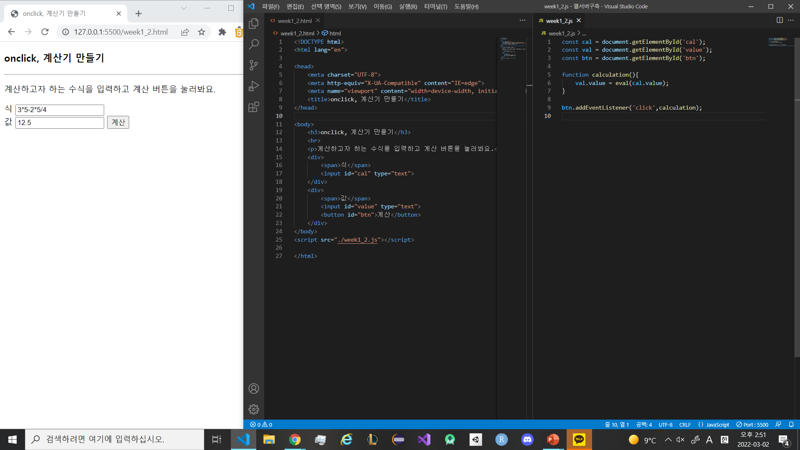

Slide 4
